Slide 1

论文题目：课室自动点名系统
指导教师：彭刚
  班级：08软件 一班
  学生：江伟志
  学号：自己来

Slide 2






PPT演讲结构
系统的背景及意义简介
开发体会与分享Q&A
系统详细设计
总结与展望
致谢

Slide 3

1.系统的背景及意义简介
  背景：繁琐的点名流程，与不准确的考勤统计等问题让同学与老师们都觉得浪费了不必要的时间与情绪.....
  意义:本系统重在实现无纸化点名，还有对点结果的统计与分析，同时节约时间与物质成本，让老师的教学更加便捷。

Slide 4
2.开发体会与分享Q&A
我的队友以在之前简要地介绍过我们的系统以及团队开发模式了，接下来我从项目管理中的其中以下三个角度谈谈我的体会与分享。
1）范围管理：项目为何总是做不完？
2）沟通管理：做好项目沟通计划“灵犀”才能“点通”。
3）时间管理：磨刀不误砍柴功如何避免工期拖延

Slide 5
2.开发体会与分享Q&A
2.1范围管理
Q：项目为何总是做不完？
A：在做这个项目的时候，我有过这样的经历：点名系统做了很久，但感觉总是做不完，就像一个“无底洞” 。我想是因为在团队讨论后又会产生新的需求与功能列表。所以这里涉及到一个“范围管理”的概念。就是项目中哪些该做，哪些不该做，做到什么程度，都是由“范围管理”来决定的。

Slide 6
2.开发体会与分享Q&A
2.2沟通管理
Q：为什么在开发项目时，不能达到一致意向？
A：有时候，队友在设计评审时描述了他所负责的模块架构，然而软件开发出来后，我发现那和我所理解的结构大相径庭;或者开会讨论时我提的意见与他们听到，理解到的又不是一样的。所以我觉得那是在沟通上没有达到一致的后果。
我建议 : 1.尽量明确沟通的目的。
2.要进行信息的追踪和反馈。

Slide 7
2.开发体会与分享Q&A
2.3时间管理
Q：为什么项目经常“计划赶不上变化”，时间不够用？
A：按时、保质地完成项目”大概是每一位项目经理最希望做到的。但工期托延的情况却时常发生。因而合理地安排项目时间是项目管理中一项关键内容，
我建议:1.定义项目活动、任务、活动排序、每项活动的合理工期估算。
2.制定项目完整的进度计划、资源共享分配、监控项目进度等内容

Slide 8
3.系统详细设计
3.1数据访问架构：什么是JAVA反射技术
反射的概念是由Smith在1982年首次提出的，主要是指程序可以访问、检测和修改它本身状态或行为的一种能力。这一概念的提出很快引发了计算机科学领域关于应用反射性的研究。它首先被程序语言的设计领域所采用,并在Lisp和面向对象方面取得了成绩。其中LEAD/LEAD++ 、OpenC++ 、MetaXa和OpenJava等就是基于反射机制的语言。最近，反射机制也被应用到了视窗系统、操作系统和文件系统中。

Slide 9
3.系统详细设计
3.2数据访问架构：JAVA反射技术优点
Java语言反射提供一种动态链接程序组件的多功能方法。它允许程序创建和控制任何类的对象，无需提前硬编码目标类。这些特性使得反射特别适用于创建以非常普通的方式与对象协作的库。Java reflection 非常有用，它使类和数据结构能按名称动态检索相关信息，并允许在运行着的程序中操作这些信息。Java 的这一特性非常强大，并且是其它一些常用语言，如 C、C++、Fortran 或者 Pascal 等都不具备的。
下面介绍使用到反射技术的三个类文件。

Slide 10
3.系统详细设计
3.3 项目数据访问类的架构：三个反射类说明
要点：主要以对象化的思想把表、元组等数据库操作单元写成一个个的类，并把常用的方法写成其成员方法。具体介绍三个重要方法：
Table.java: 经过初始化后,一个table对象对应到一张或多张表抽象成类，这个类 中提供对表的添加，修改，删除的JDBC封装。
Row.java: 对象化元组，并把元组的序列化等操作封装其中；
RowSet.java: Row集合的抽象，该类中用一个vector把多个Row对象保存起来并提供相关操作。
1
2
3

Slide 11
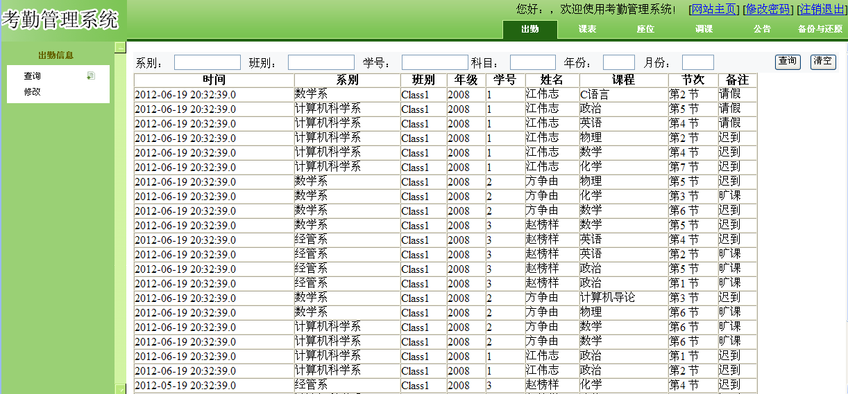
3.系统详细设计
3.4 项目数据访问类的架构：反射成果

Slide 12

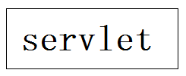

3.系统详细设计
3.5业务层的架构：JSP+Servlet
本系统业务由：JSP+Sevrlet 完成 。但主要还是由JSP完成。为什么主要采用JSP，下面为大家简介对比一下这JSP与Sevrlet。

Slide 13
3.系统详细设计
3.6 JSP与Servlet比较
Servlet中没有内置对象，原来Jsp中的内置对象都是必须通过HttpServletRequest对象，或由HttpServletResponse对象生成。
1
2
对于静态的HTML标签，Servlet都必须使用页面输出流诼行输出。
Jsp是servlet的一种简化，所以Jsp更适用页面显示 （表现），sevrlet更擅长于逻辑控制。
3

Slide 14
全文总结
在此向所有在这次课程设计中给予我关心、支持和帮助的老师、朋友们，致以最诚挚的谢意，在整个的设计过程中，很多老师、同学们都给予我们莫大的帮助。我深知，只有不断的拼搏进取、不断的前进，才是对大家最好的感谢。彭刚老师的亲切的待人方式，渊博的专业知识都给我留下了深刻的印象，老师细心的讲解和指点使我从这一受益匪浅，使我从实际的算法实现中更好地掌握了理论知识。他深厚的项目管理理论都使我受益匪浅，无论在理论上还是在实践中，都给与我很大的帮助，使我得到不少的提高，这对于我以后的工作和学习都是一种巨大的帮助！

Slide 15
致谢
大学本科的学习生活即将结束。在此，我要感谢所有曾经教导过我的老师和关心过我的同学，他们在我成长过程中给予了我很大的帮助。本文能够顺利完成，要特别感谢我的导师彭刚老师，感谢各位系的老师的关心和帮助。
最后向所有关心和帮助过我的人表示真心的感谢。

